Slide 1
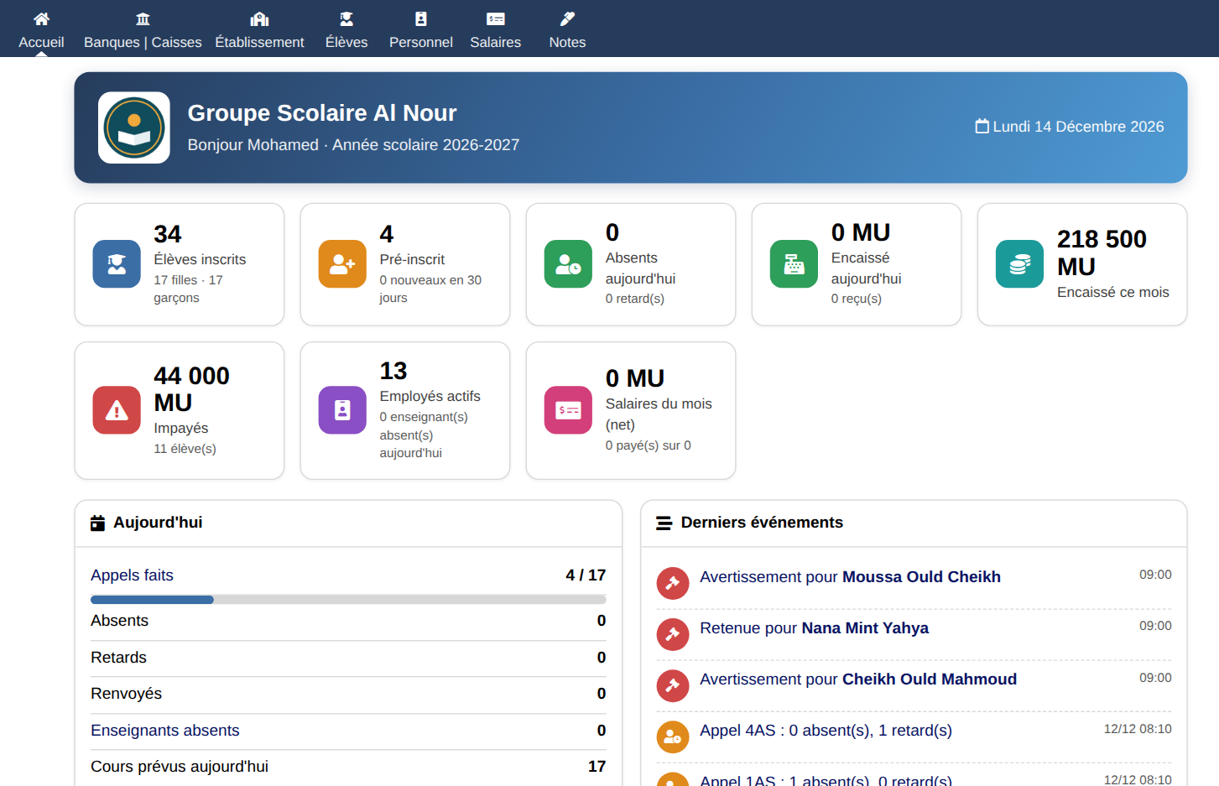
SOLUTION DE GESTION SCOLAIRE
Toute votre école sur une seule plateforme
Inscriptions, paiements, absences, notes, personnel, salaires et espace parents : tout est relié, à jour et accessible partout.
Présentation aux directions d’école
Notes:
Présenter le système comme une plateforme unique, en ligne, qui relie tous les services de l’école.

Slide 2





CONSTAT
Le quotidien d’une direction d’école
La réponse
Une seule source d’information, à jour en temps réel
Paiements mal suivis
Absences sur papier
Cahiers de caisse, reçus manuscrits, impayés découverts trop tard.
Parents prévenus tard, retards répétés qui passent inaperçus.
Chaque paiement donne un reçu et met à jour la caisse
L’appel se fait en ligne, les parents sont prévenus
Les bulletins se calculent tout seuls
Bulletins interminables
Peu de visibilité
Moyennes, rangs et mentions calculés à la main, avec des erreurs.
Ni la direction ni les parents n’ont une vue claire et à jour.
Direction et parents suivent tout, même à distance
2

Slide 3








VUE D’ENSEMBLE
Une plateforme, tous les services de l’école
Établissement
Élèves
Paiements
Vie scolaire
Classes, matières, salles, emplois du temps, tarifs
Inscriptions, dossiers, responsables, passage d’année
Mensualités, reçus, impayés, entrées et sorties
Appel, absences, retards, sanctions, alertes
Notes & bulletins
Personnel
Salaires
Espaces en ligne
Saisie, moyennes, rangs, conseil de classe
Dossiers, présence des enseignants, remplacements
Bulletins de paie, avances, prêts, paiements
Parents, élèves et enseignants sur téléphone
3

Slide 4



PILOTAGE
Le tableau de bord de la direction
Les chiffres du jour
Élèves inscrits, encaissements du jour et du mois, impayés, employés.
Les alertes
Appels non faits, absences, enseignants absents, derniers événements.
Des graphiques clairs
Élèves par niveau, paiements par mois, notes, salaires.
Chaque module a aussi son propre tableau de bord.
4

Slide 5

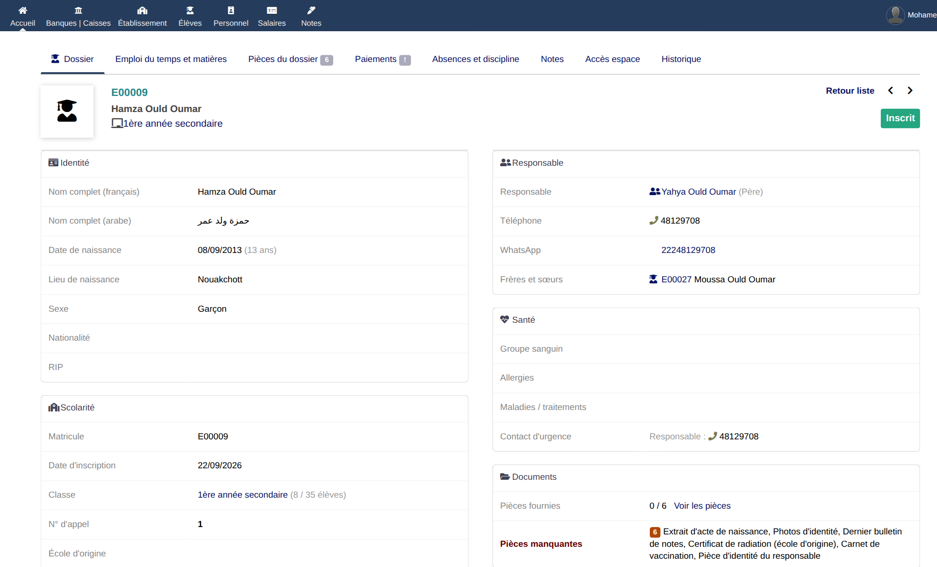
ÉLÈVES
Inscriptions et dossiers des élèves
Pré-inscription — liste d’attente puis validation par la direction
Matricule automatique — et numéro d’appel dans la classe
Dossier complet — identité en français et en arabe, santé, responsable, frères et sœurs
Pièces du dossier — les pièces manquantes sont signalées
Exonérations et réductions — bourse, enfant du personnel, fratrie…
Attestation d’inscription — et engagement du responsable en PDF
Passage à l’année suivante — réinscriptions en quelques clics
5

Slide 6
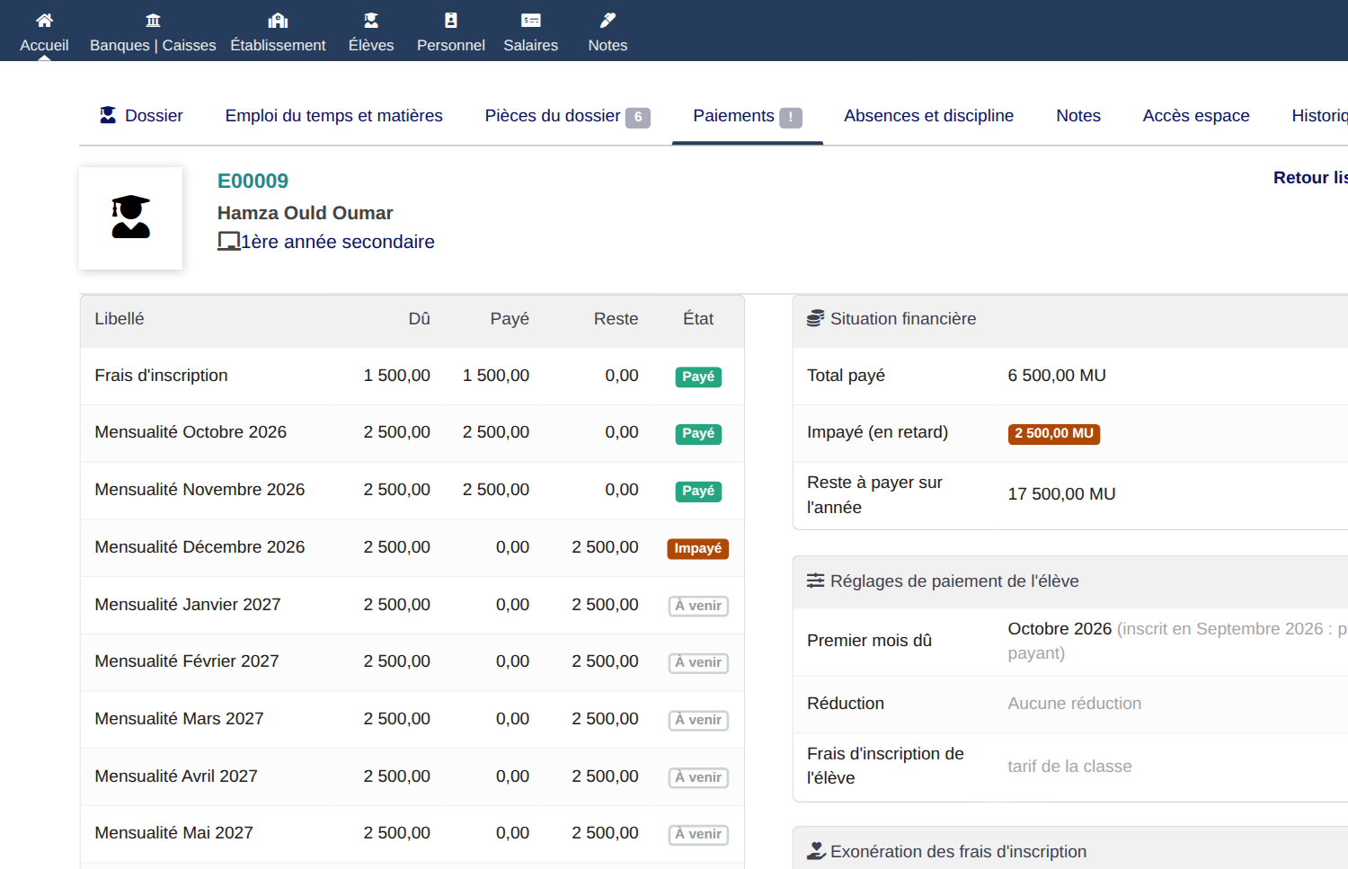
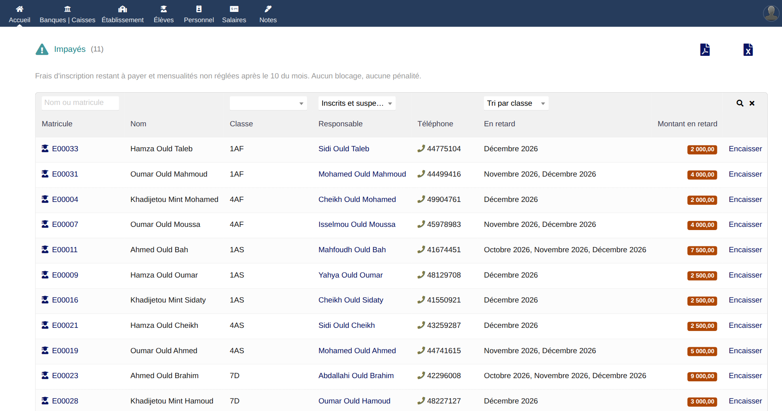



PAIEMENTS & CAISSE
Paiements des familles : plus d’impayés oubliés
Situation mois par mois de chaque élève
Liste des impayés, avec le téléphone du responsable
Reçu imprimé en un clic
Un seul reçu pour toute la famille
Espèces, Bankily, Masrvi, Sedad
6

Slide 7
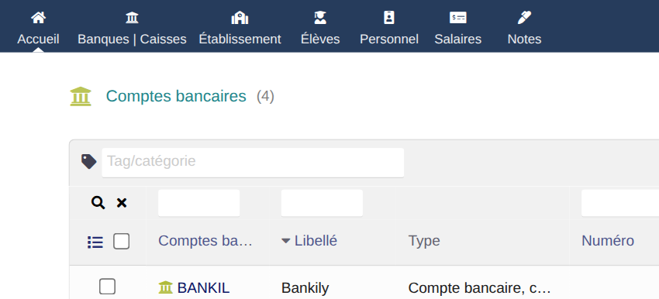
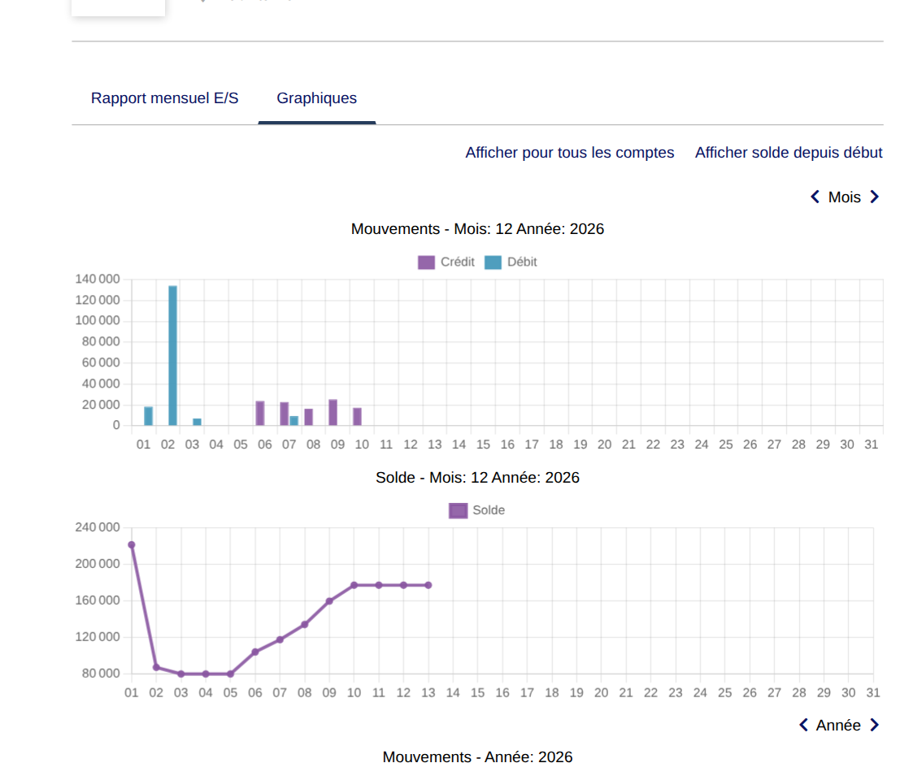
BANQUE & CAISSE
Trésorerie : l’argent qui entre et qui sort
Encaissements automatiques — chaque paiement arrive dans le bon compte (caisse, Bankily, Masrvi, Sedad)
Dépenses enregistrées — électricité, fournitures, carburant, réparations…
Salaires payés — sortent automatiquement de la caisse ou du compte choisi
Solde de chaque compte — connu à tout moment
Rapports mensuels — entrées, sorties et évolution du solde
7

Slide 8
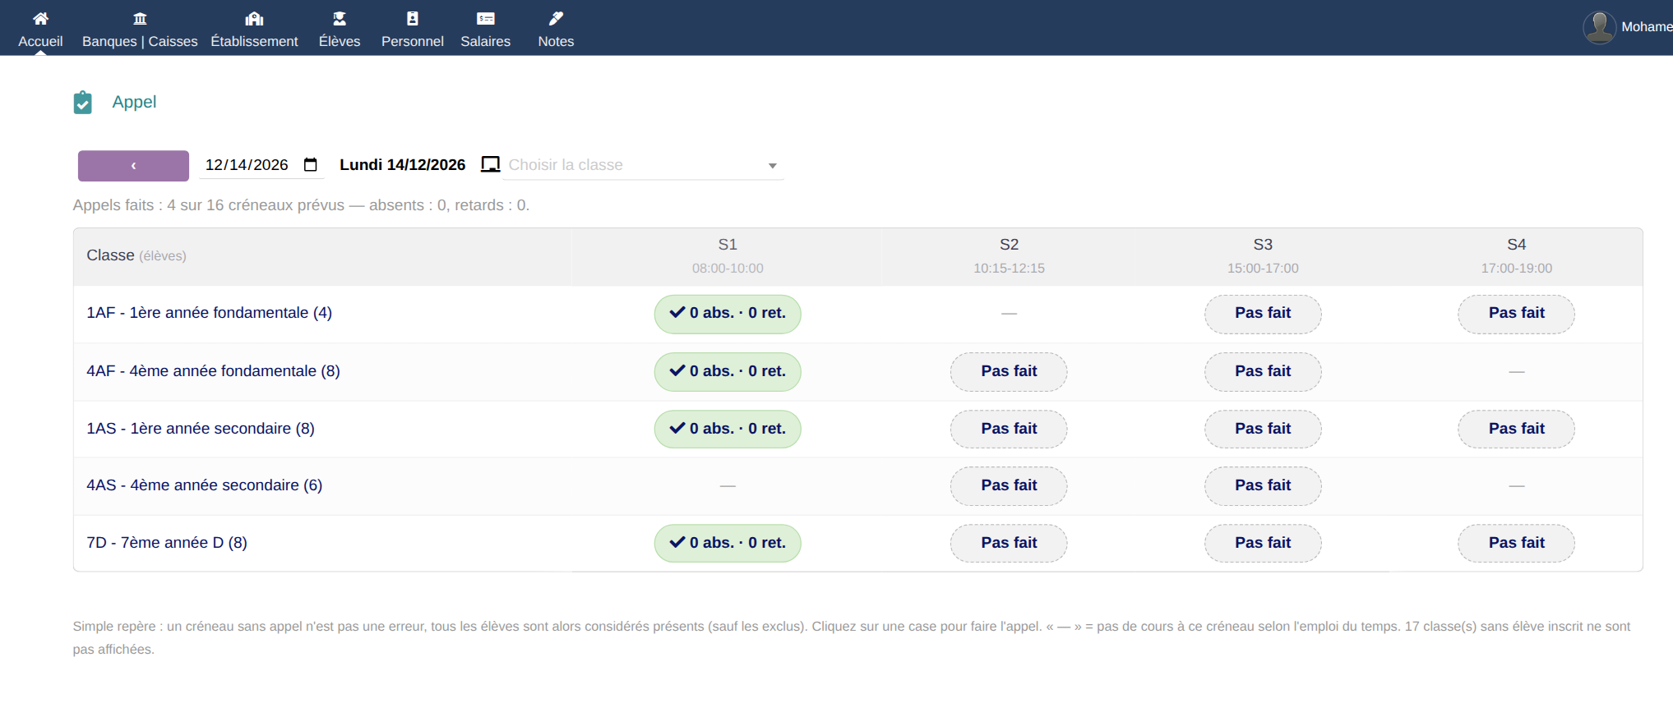
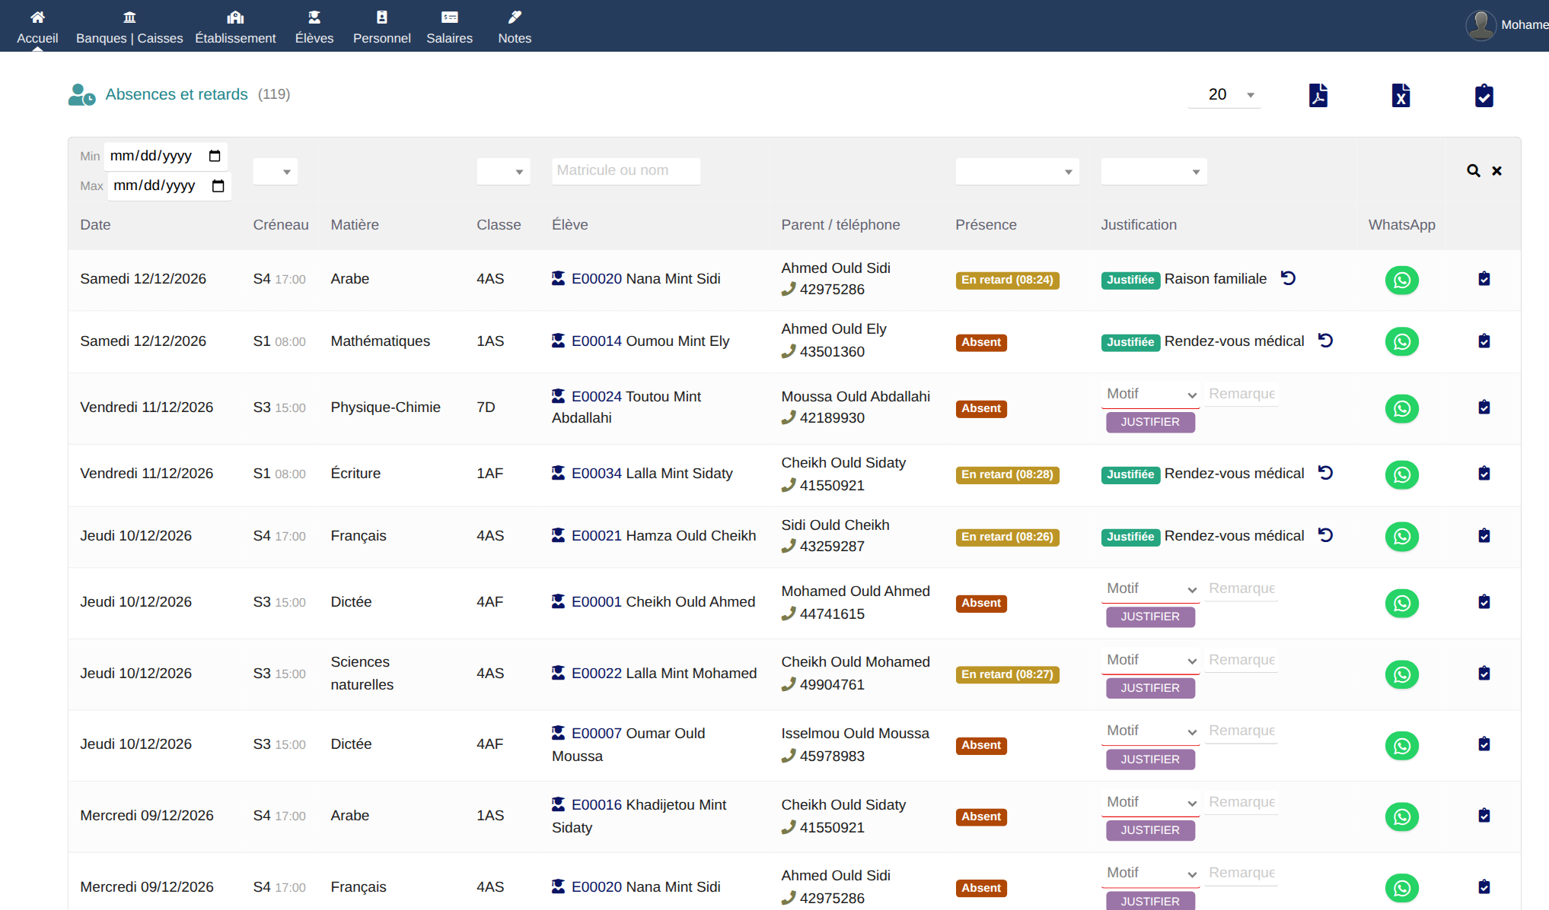
VIE SCOLAIRE
Appel, absences et discipline
Appel par séance — selon l’emploi du temps de chaque classe
Retards — avec l’heure d’arrivée
Justifications — motif, remarque et historique
WhatsApp — un message prêt à envoyer au parent
Élèves signalés — au-delà des seuils d’absences ou de retards
Sanctions — avertissement, retenue, exclusion
8

Slide 9
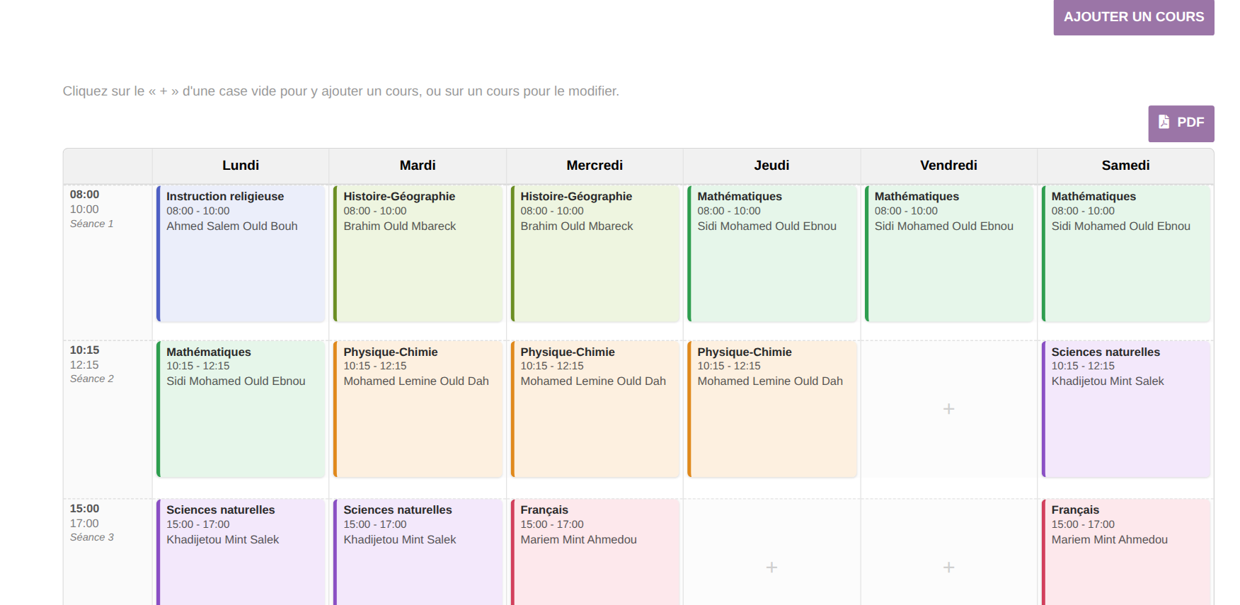
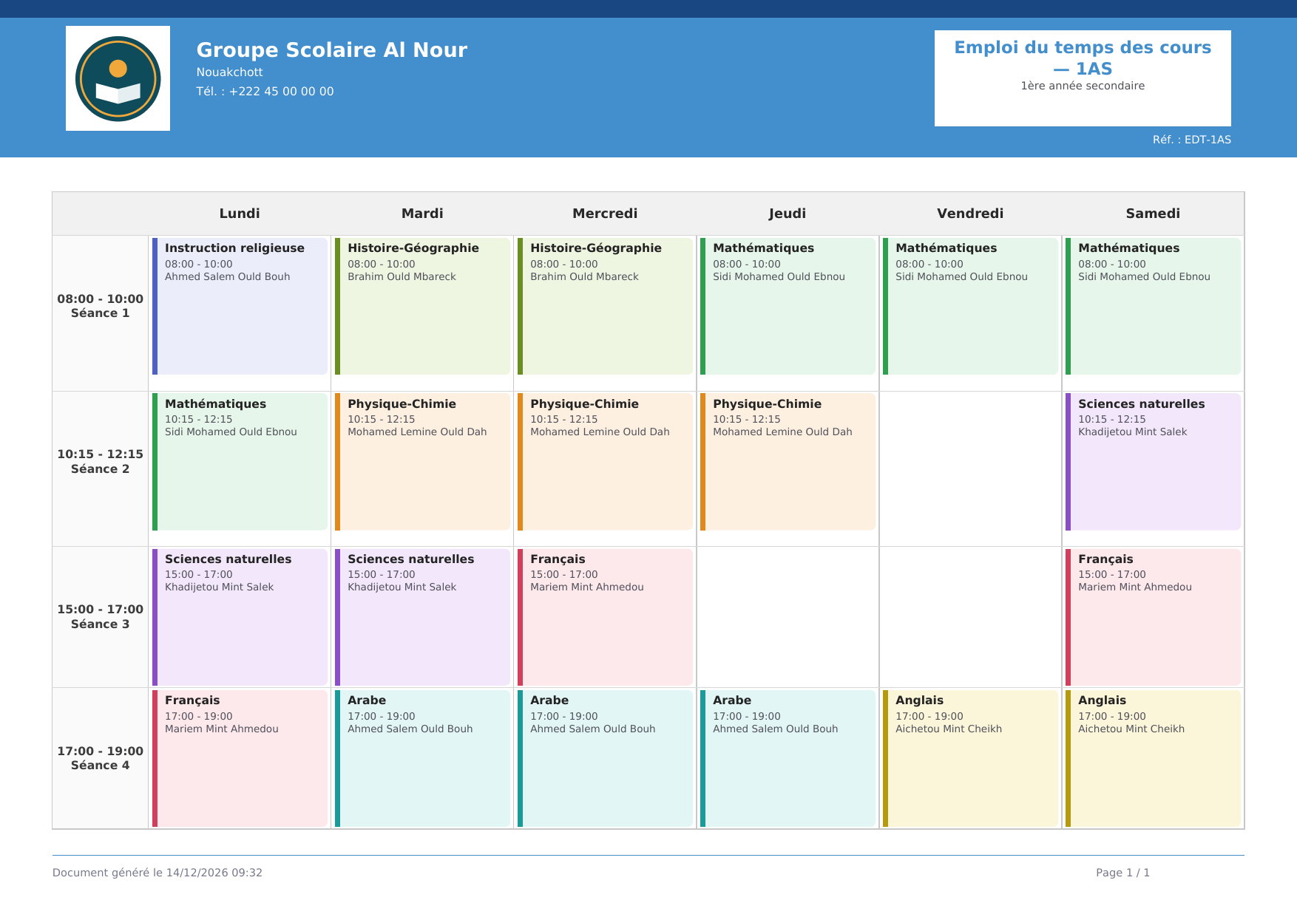
ÉTABLISSEMENT
Classes, matières et emplois du temps
Emploi du temps imprimable en PDF
Niveaux, classes et séries — de la maternelle au lycée
Prêt dès le premier jour
21 matières, 22 classes, séances et modes de paiement déjà installés.
Matières et coefficients — propres à chaque classe
Tarifs par classe — et par année scolaire
Emplois du temps — des cours et des examens
Salles — disponibilité en un coup d’œil
9

Slide 10
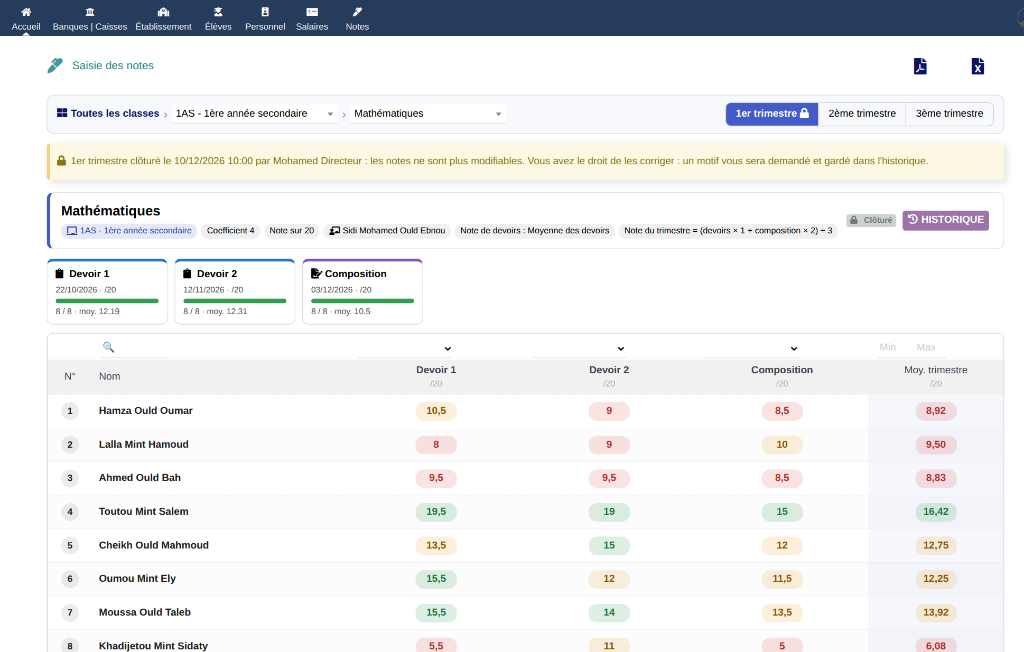
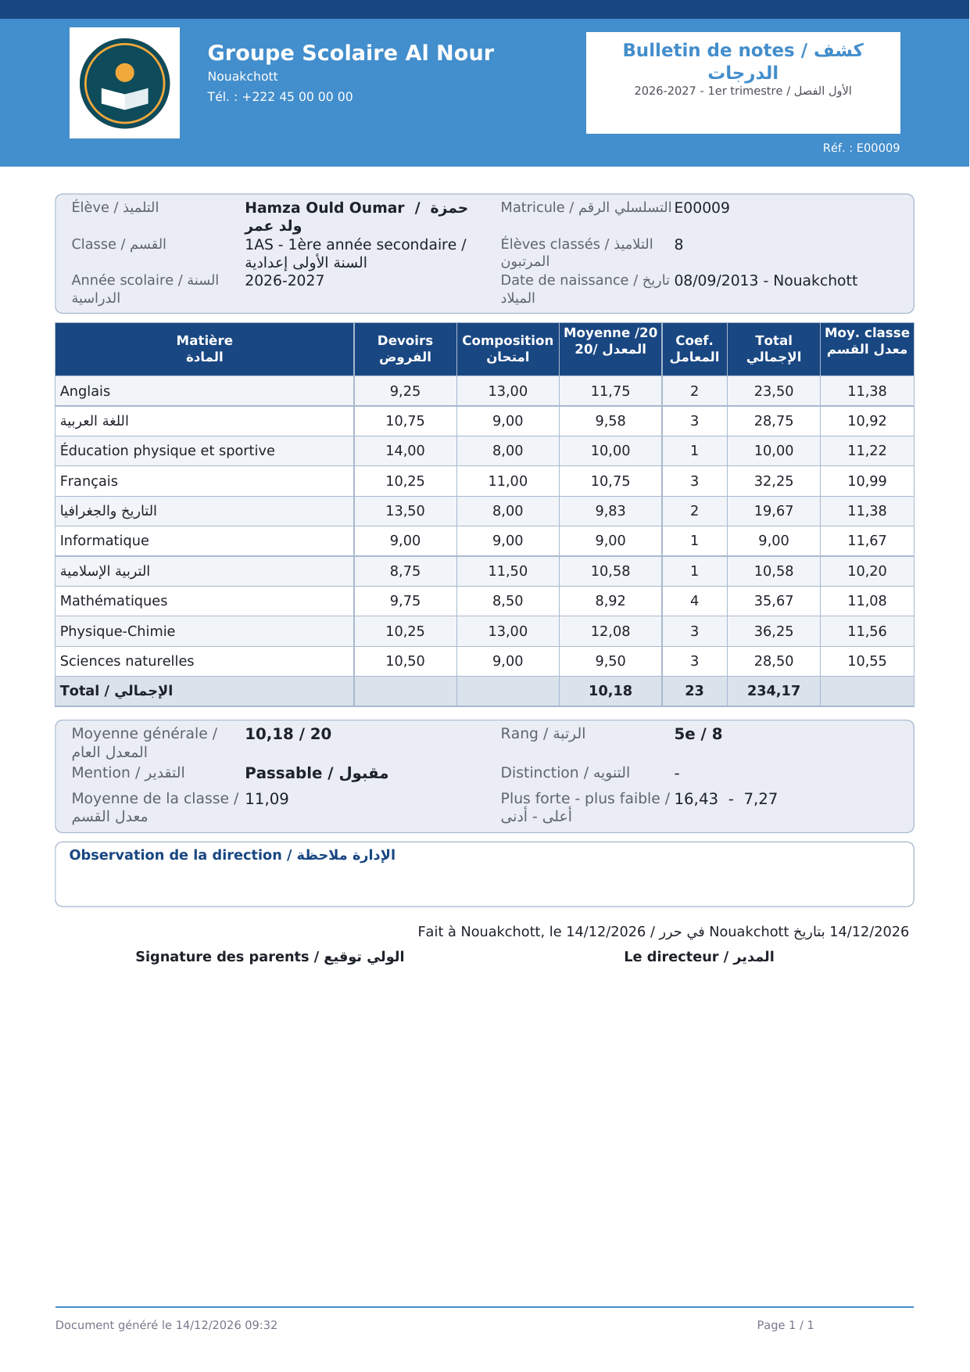
NOTES
Notes et bulletins calculés automatiquement
Devoirs et composition — saisis par classe et par matière
Moyennes, rangs, mentions — calculés sans erreur
Clôture du trimestre — les notes sont verrouillées
Chaque correction tracée — avec son motif
Saisie rapide : les couleurs repèrent les notes faibles et les bonnes notes.
Bulletins bilingues — modèles personnalisables
10

Slide 11
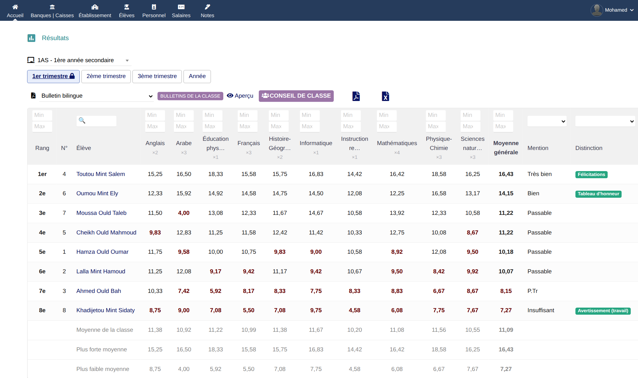
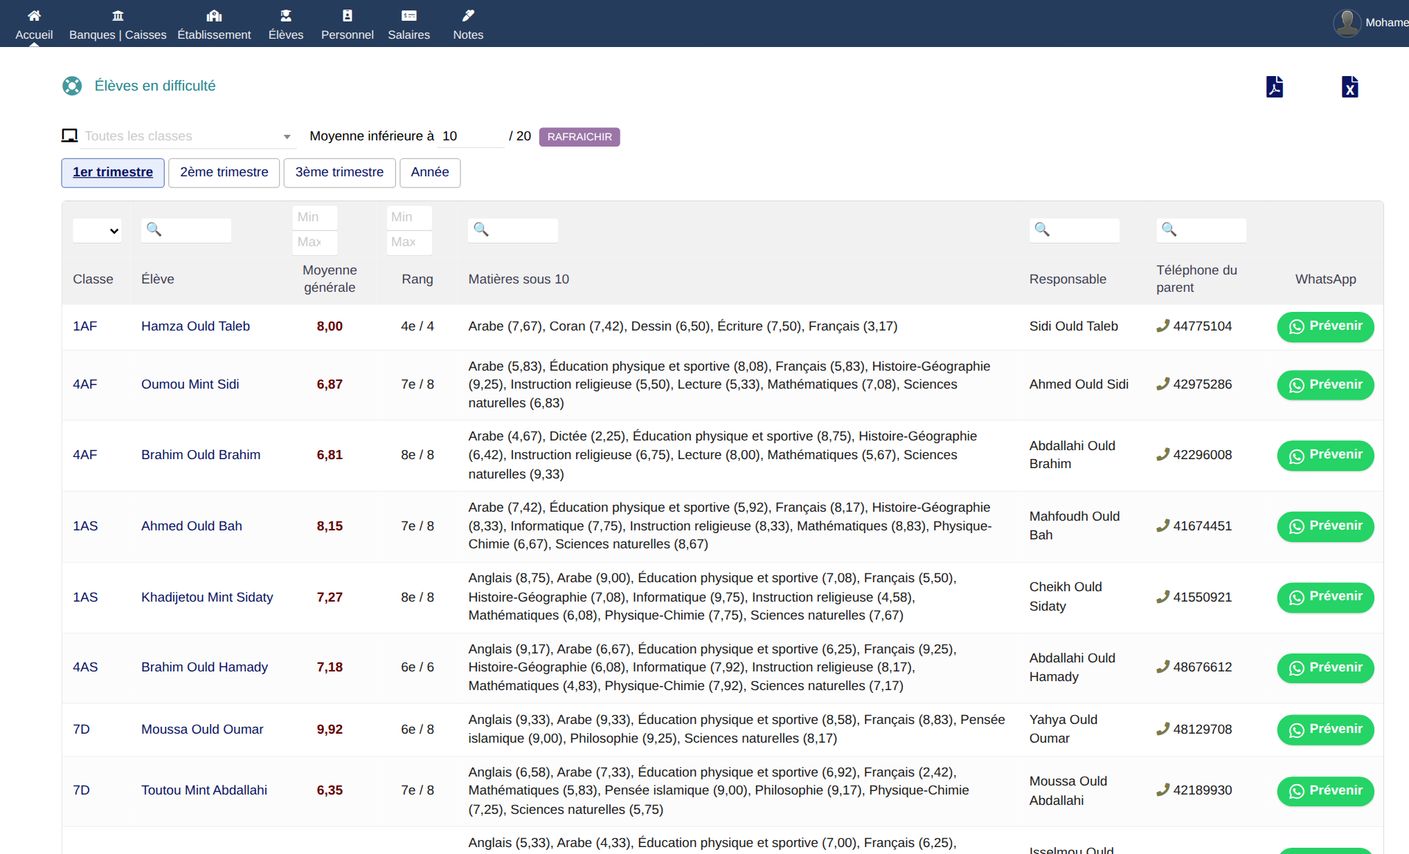
RÉSULTATS
Conseil de classe et suivi des élèves
Élèves en difficulté, matière par matière
Classement et mentions — automatiques
Distinctions proposées — félicitations, tableau d’honneur, avertissement
Résultats du trimestre : moyennes par matière, rang, mention et distinction.
Observation de la direction — imprimée sur le bulletin
11

Slide 12
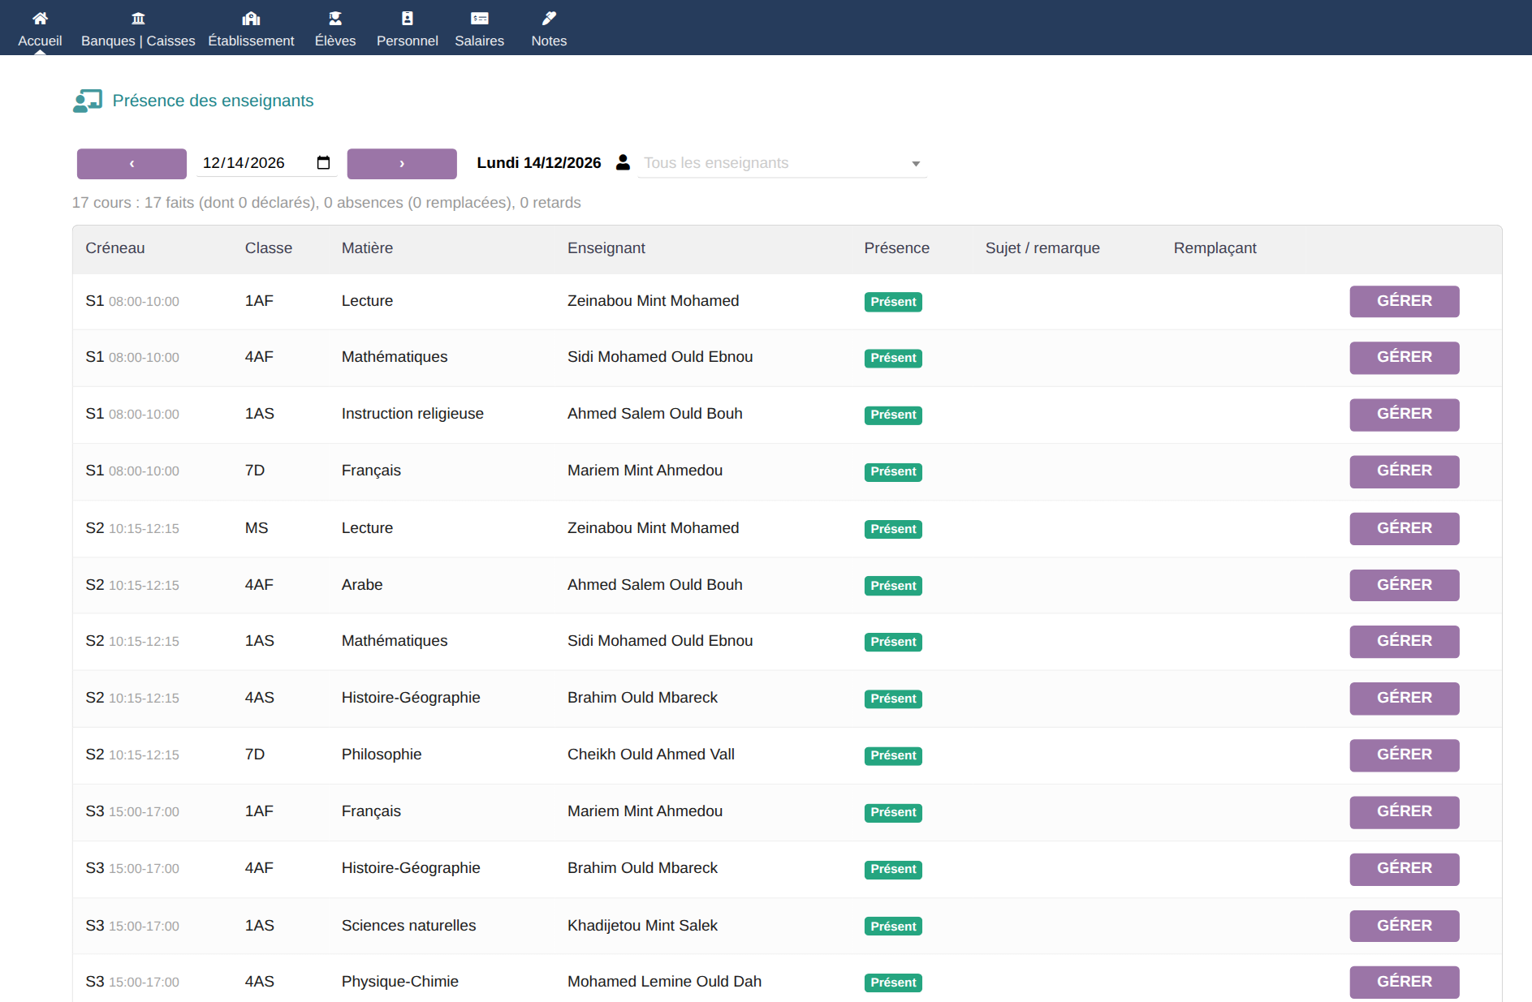
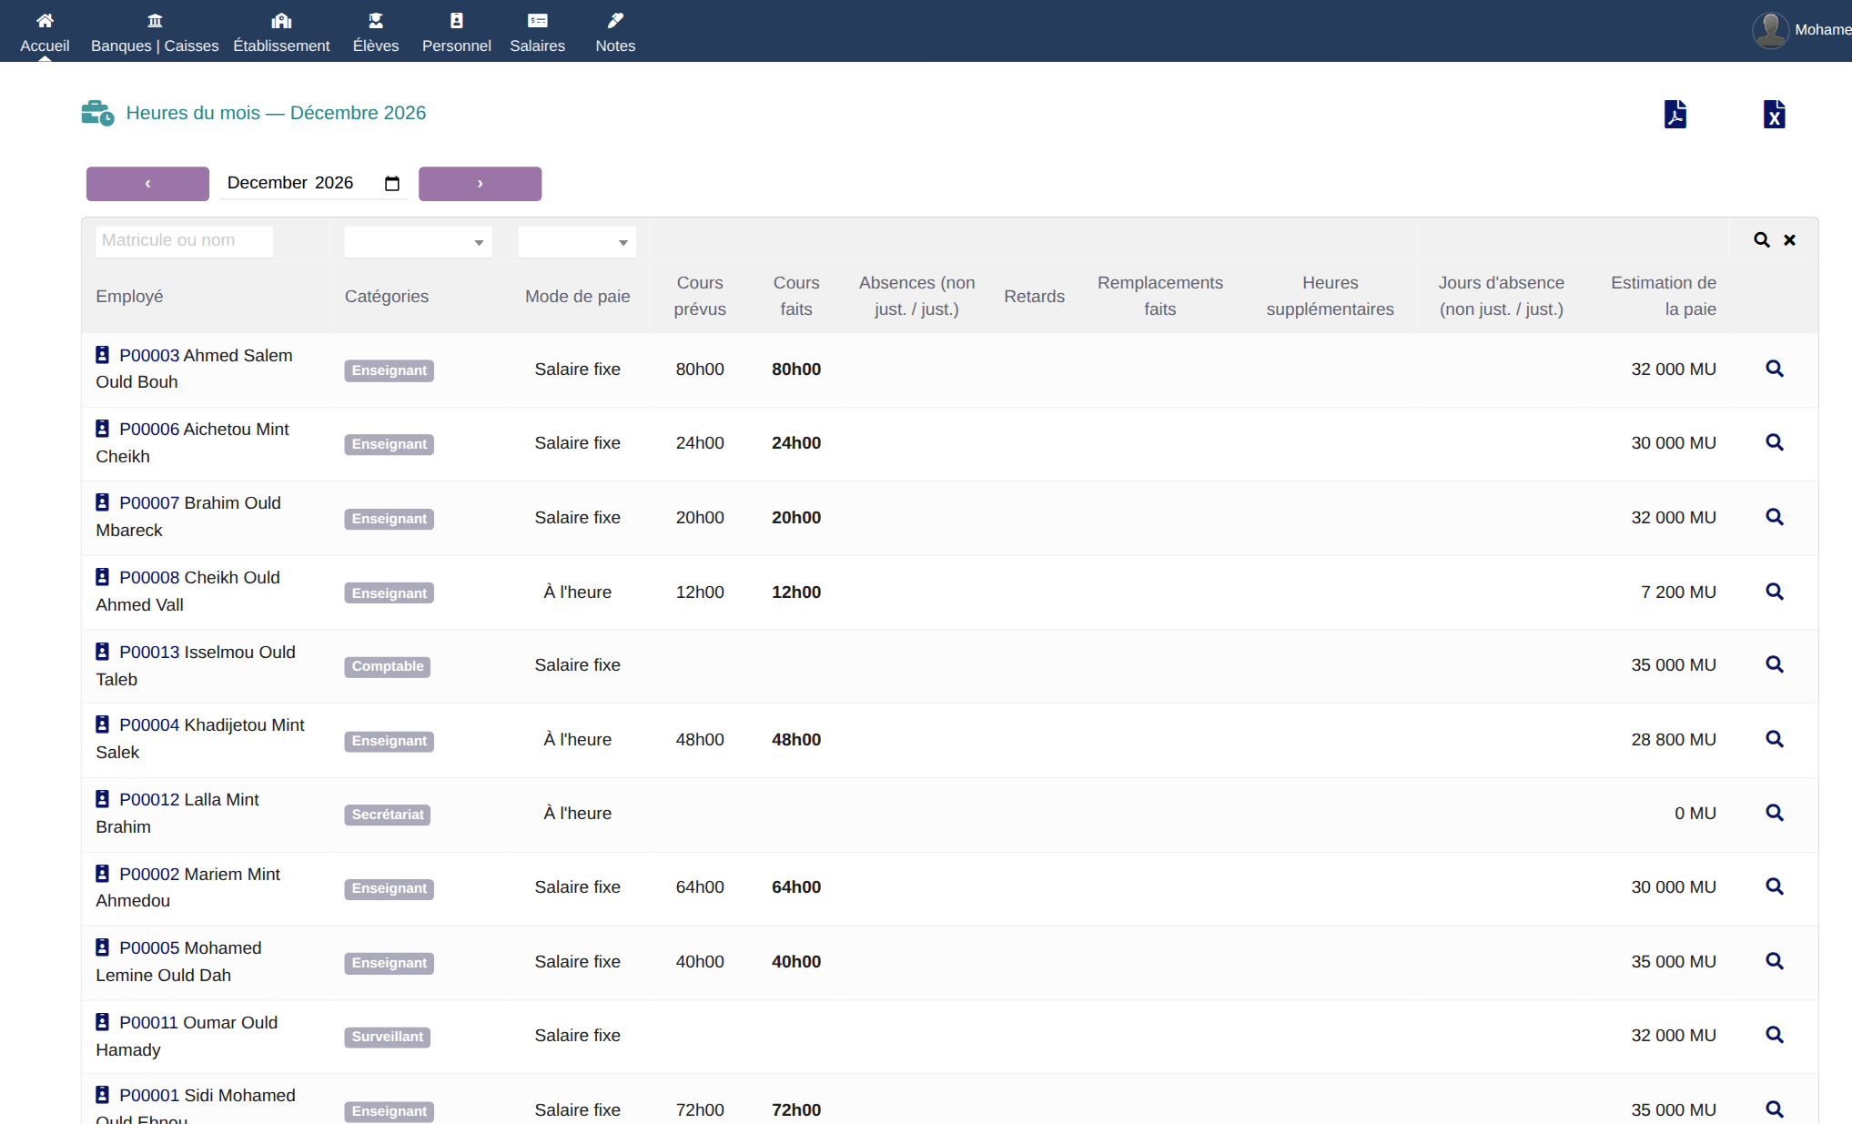
PERSONNEL
Personnel : présence, remplacements et heures
Présence des enseignants, cours par cours
Heures du mois et estimation de la paie
Dossier bilingue et pièces
Absences avec motif
Remplacements suivis
Jours fériés et sans cours
12

Slide 13
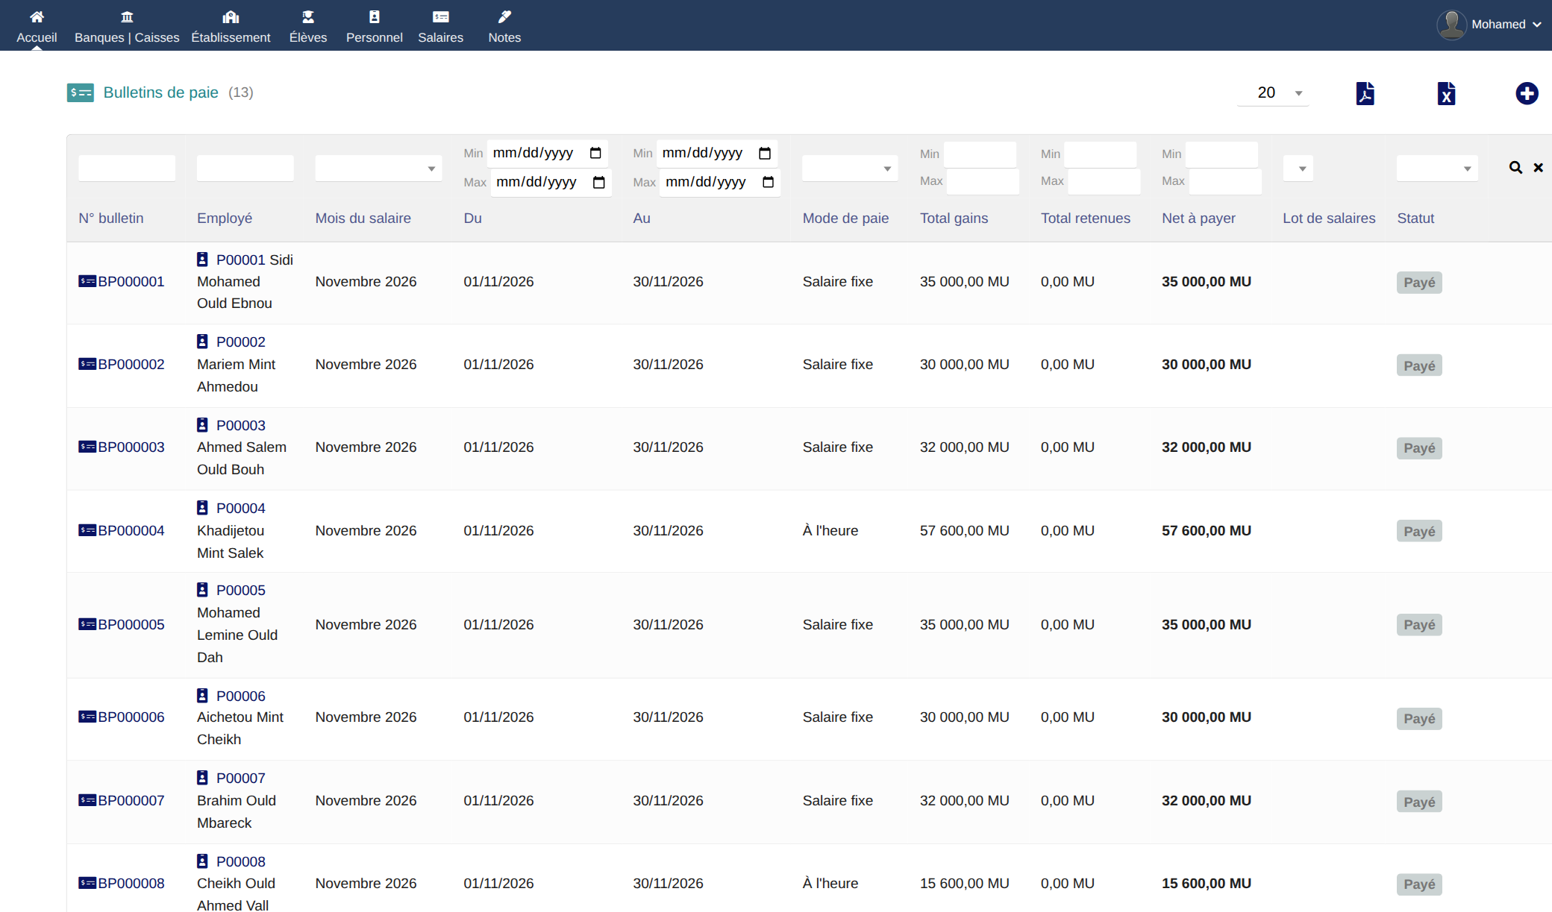
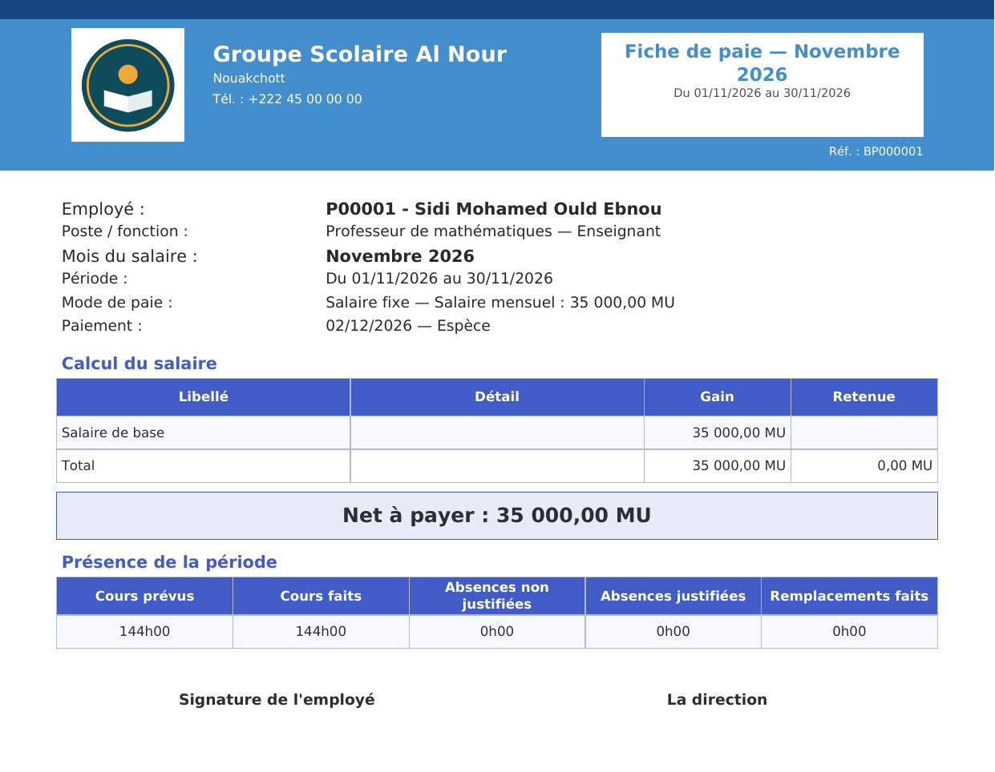




SALAIRES
Salaires : du calcul au paiement
Calcul
Validation
Paiement
Fiche de paie
Salaire fixe ou à l’heure, heures sup., retenues
par la personne autorisée
espèces ou mobile money
en PDF, visible par l’employé
Avances et prêts au personnel suivis jusqu’au dernier remboursement.
13

Slide 14
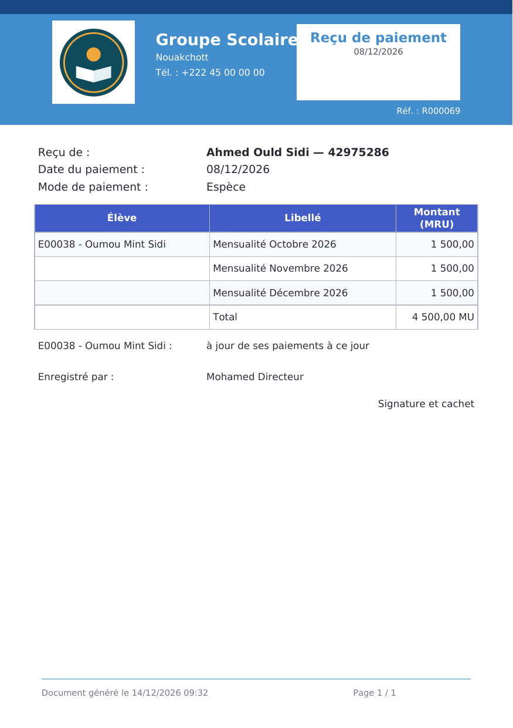
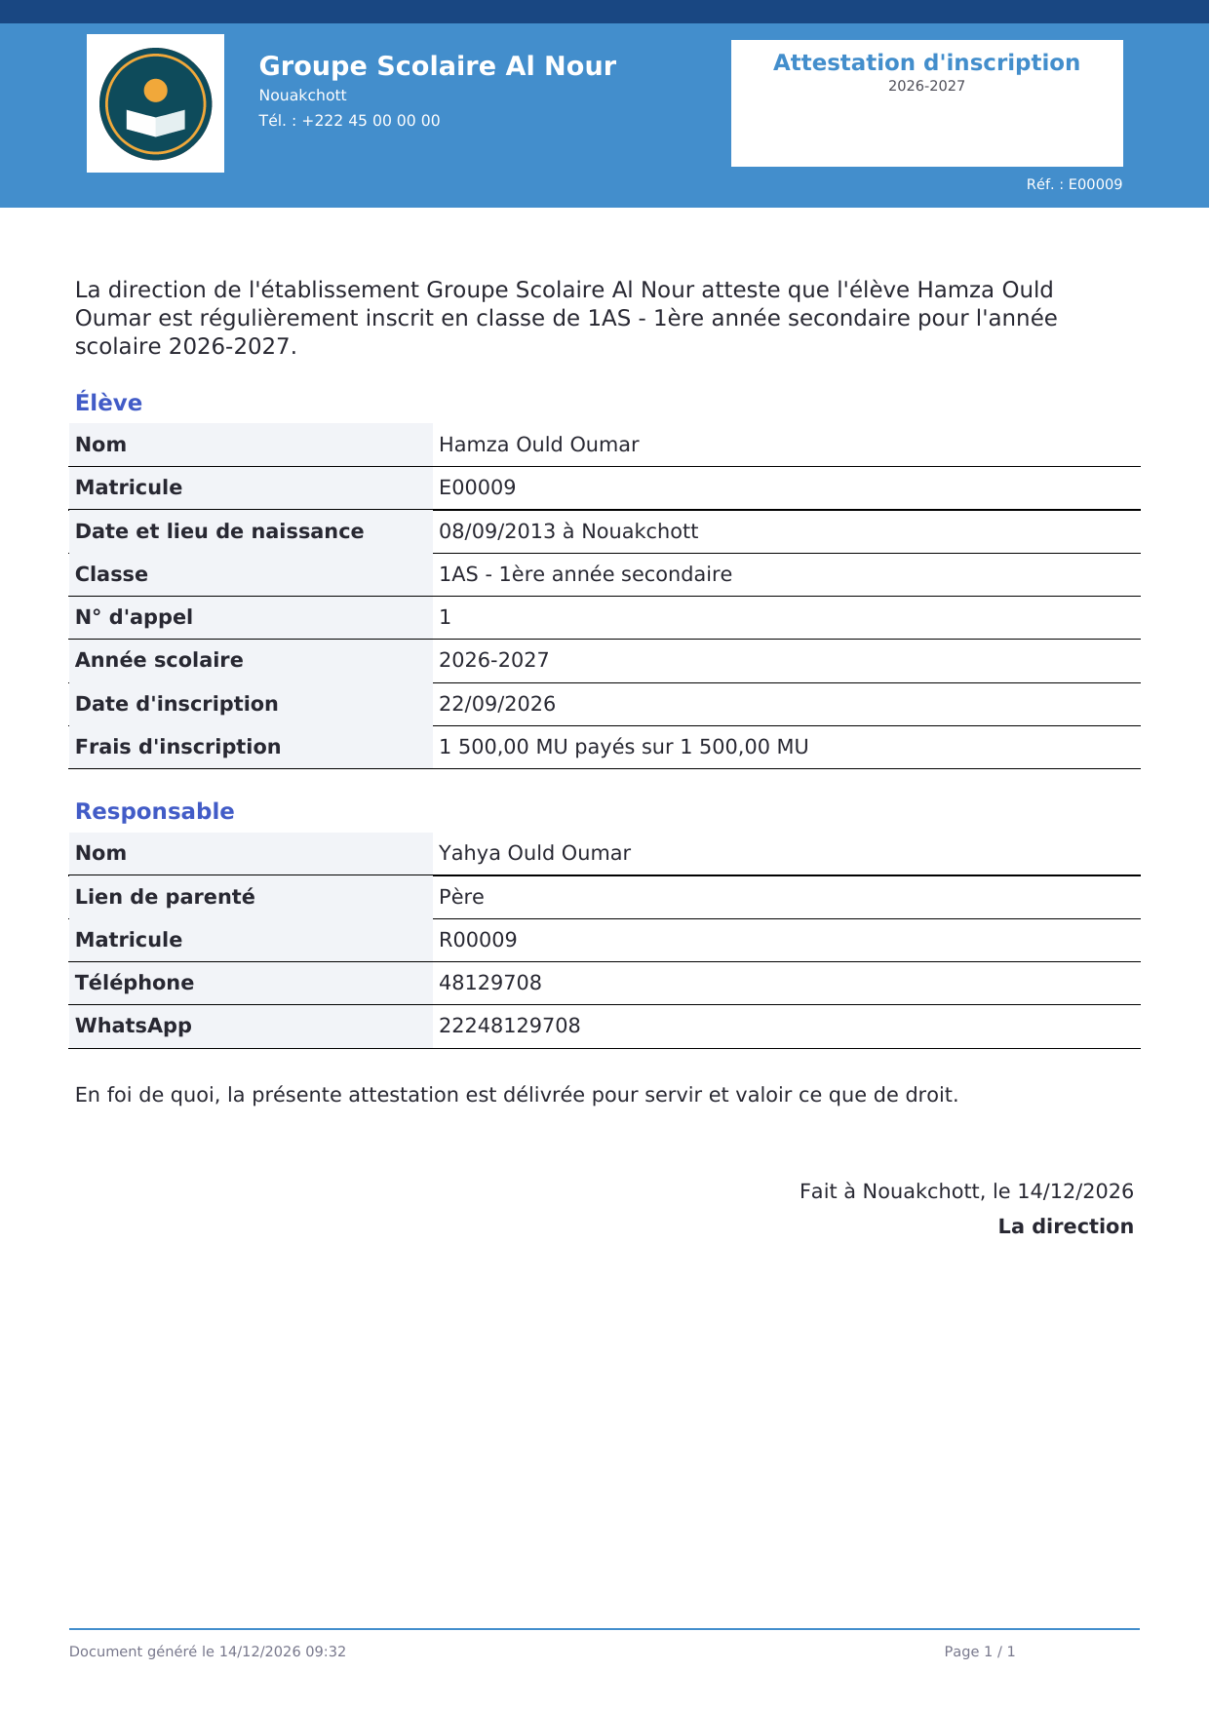
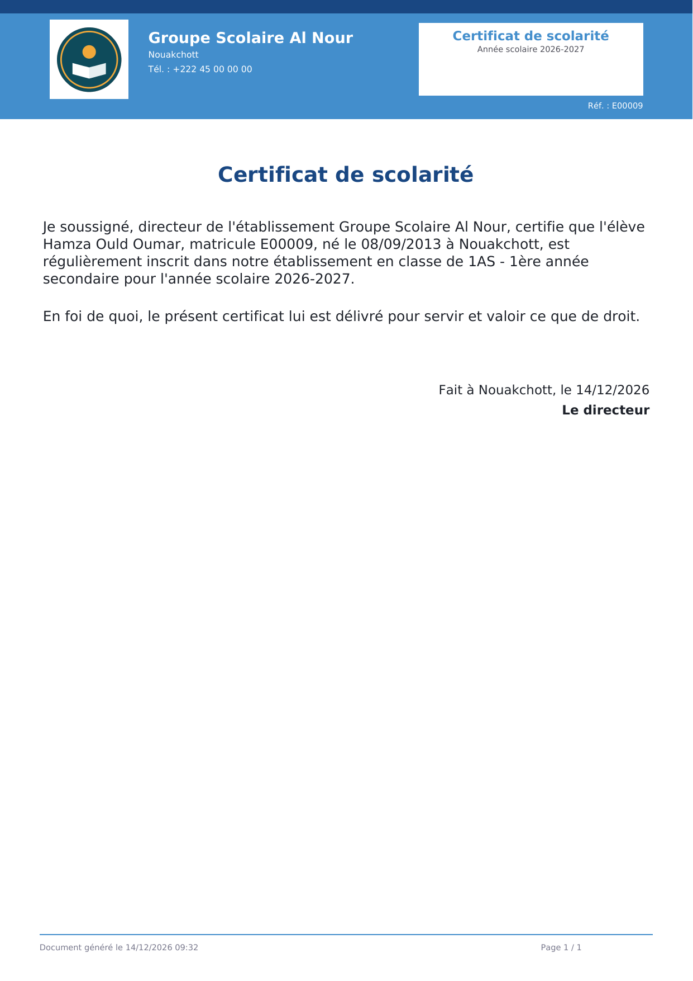
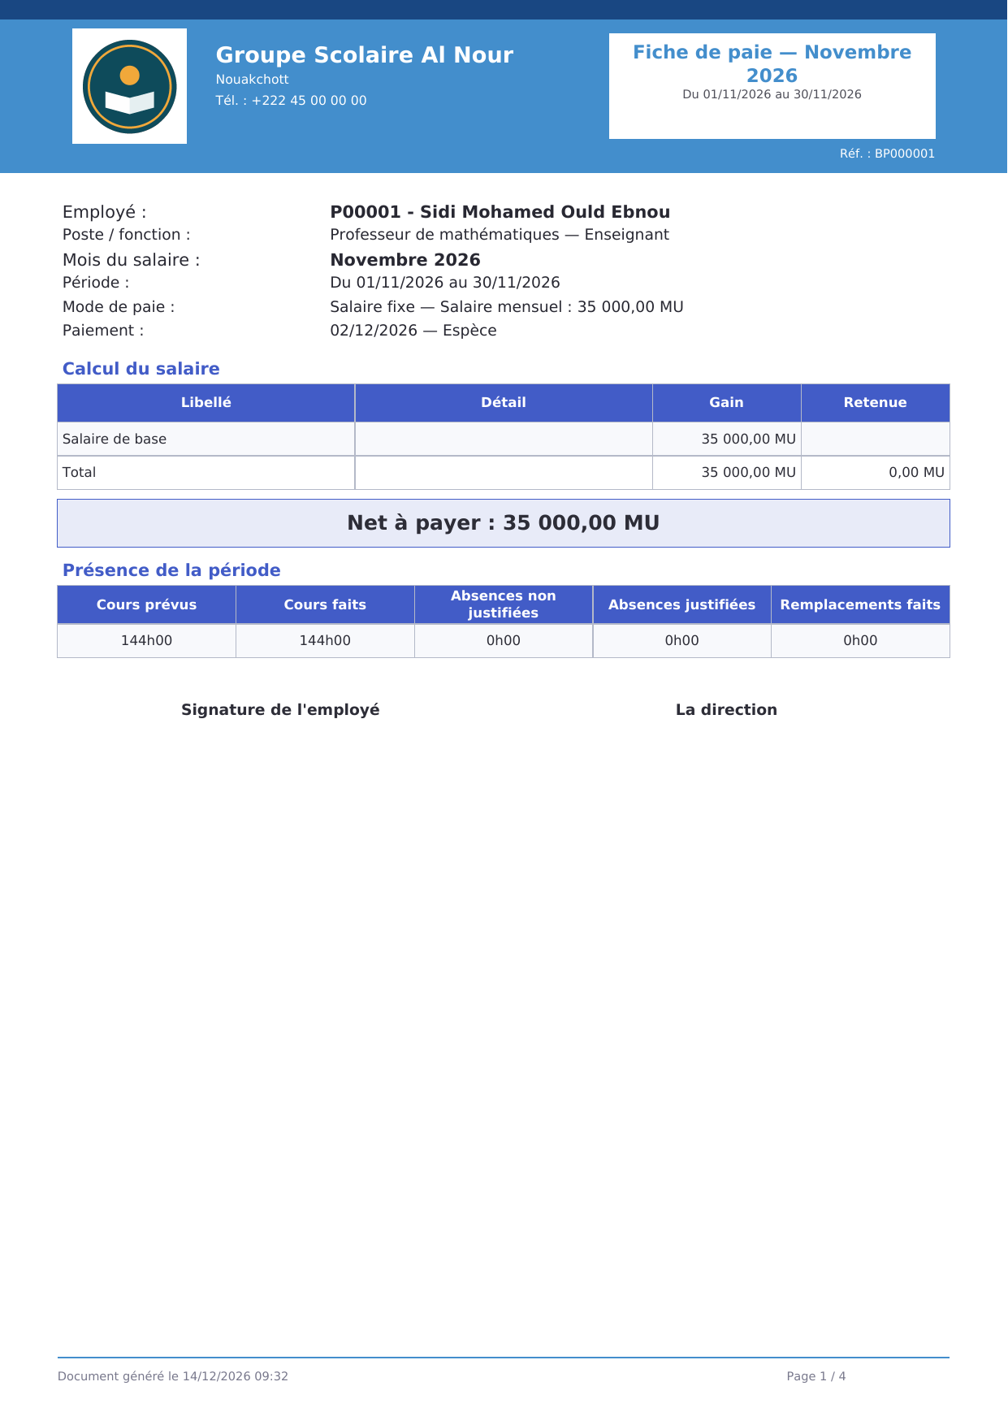
DOCUMENTS
Des documents officiels prêts à imprimer
Reçu de paiement
Attestation d’inscription
Certificat de scolarité
Bulletin de notes
Fiche de paie
Logo, cachet et signature de l’école · en français ou en arabe · modèles personnalisables · filigrane · export Excel des listes
14

Slide 15
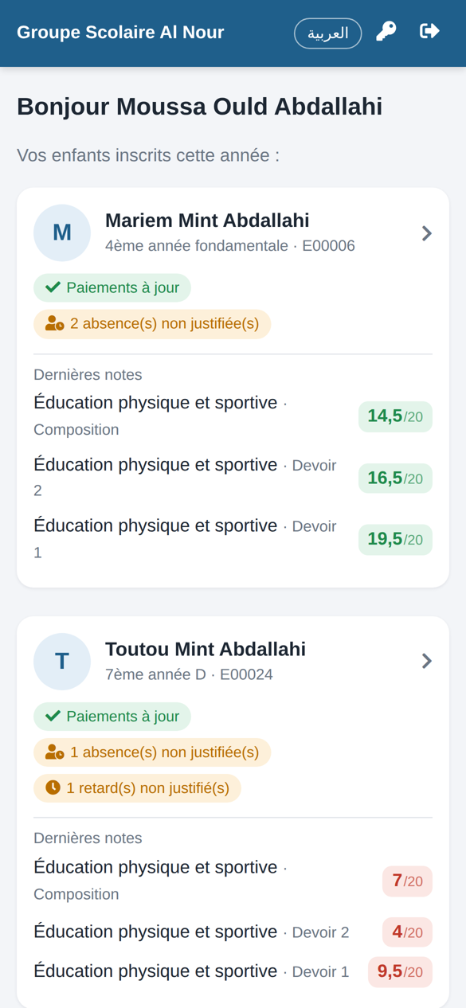
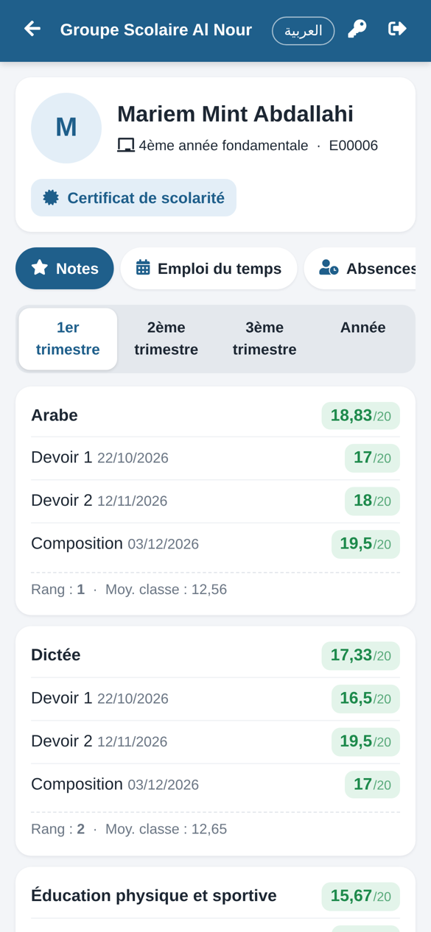
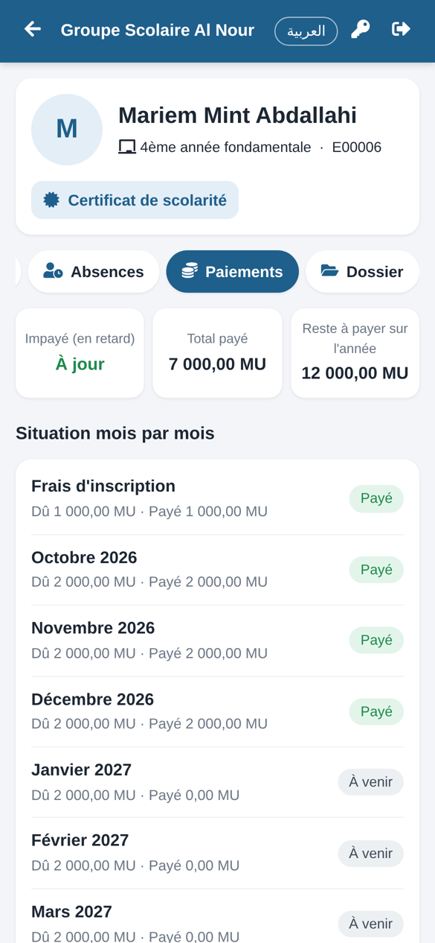
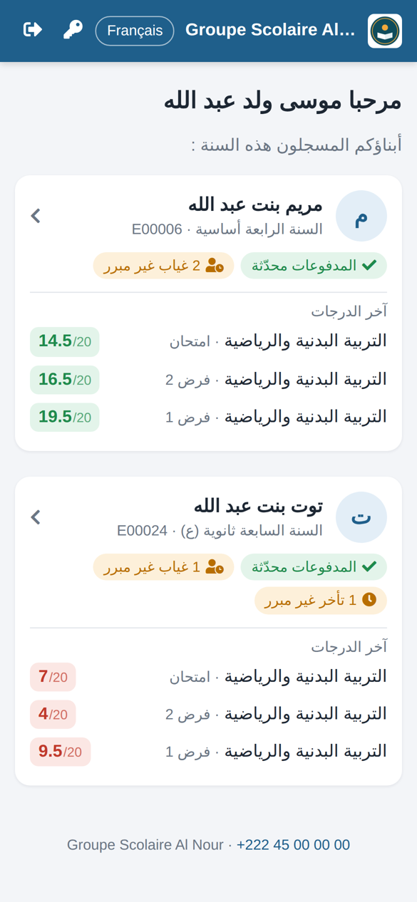
ESPACES EN LIGNE
L’espace parents et élèves, sur téléphone
Les parents suivent tous leurs enfants depuis leur téléphone, en français ou en arabe.
Notes et bulletins
Emploi du temps
Absences et retards
Paiements et reçus
Certificat de scolarité
Pièces du dossier
Accès créés par l’école, fiche d’accès imprimée ou envoyée par WhatsApp.
Accueil
Notes
Paiements
En arabe
15

Slide 16
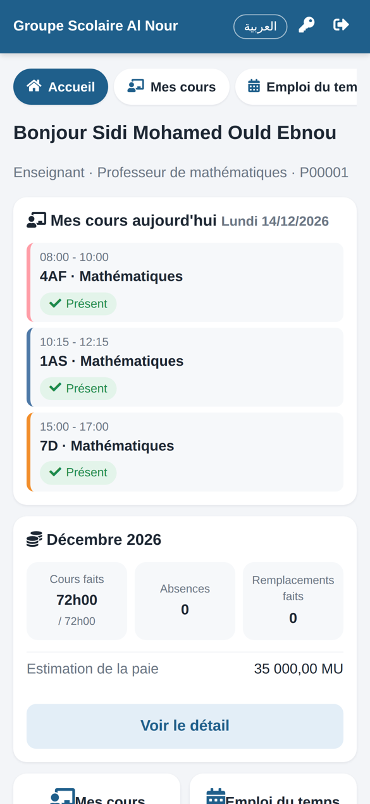
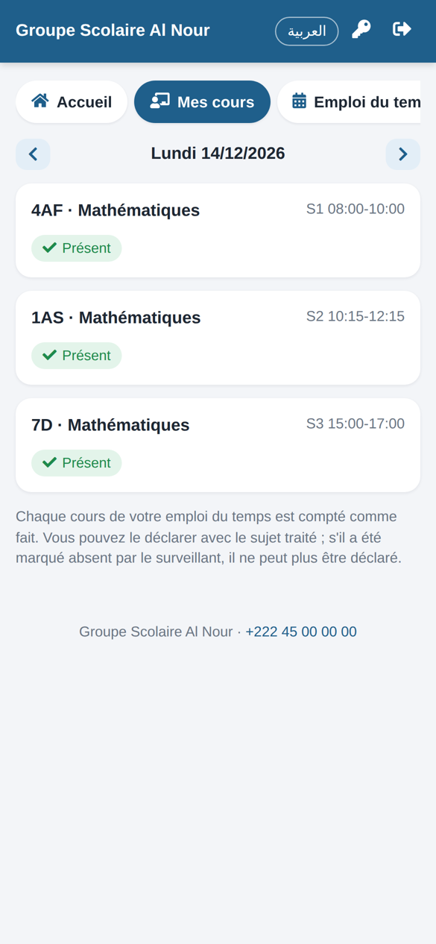
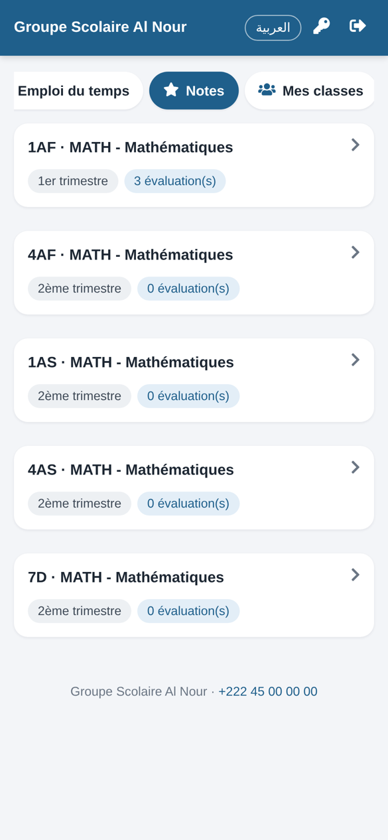
ESPACES EN LIGNE
L’espace des enseignants et du personnel
Cours du jour — et déclaration du sujet traité
Emploi du temps — et calendrier des examens
Saisie des notes — depuis le téléphone, dans ses classes
Appel — pour les surveillants, avec message aux parents
Heures et salaires — heures du mois, bulletins de paie
La direction choisit, compte par compte, ce que chacun peut voir et faire.
Accueil
Cours du jour
Saisie des notes
16

Slide 17
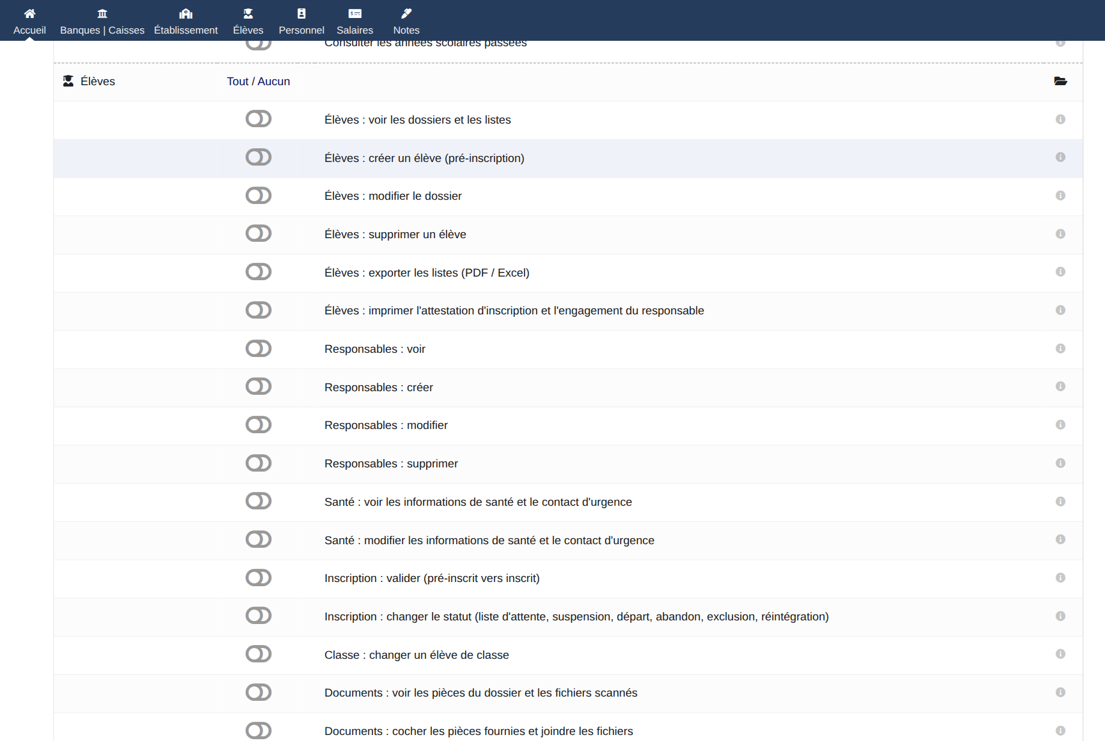
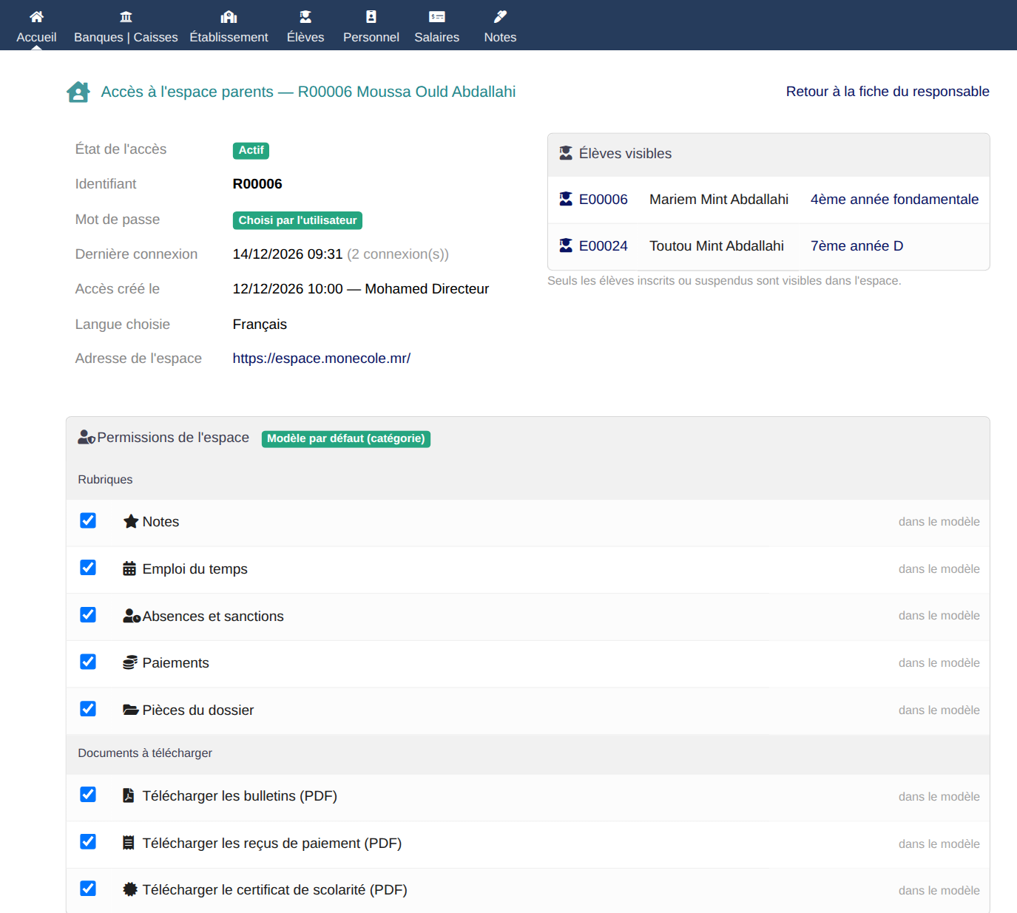




DROITS D’ACCÈS
Sécurité : chacun voit ce qu’il doit voir
Par rôle
direction, secrétariat, comptable, enseignant, surveillant
Actions sensibles
exonérer, corriger une note, payer
Historique
notes, statuts et salaires tracés
Droits détaillés par personne
Accès d’un parent
Accès coupé
automatiquement si l’élève quitte l’école
Les années passées restent consultables mais ne peuvent plus être modifiées.
17

Slide 18

POURQUOI EN LIGNE
Installation en ligne ou installation locale ?
 | En ligne (recommandé) | Sur un ordinateur de l’école
Accès | Partout : bureau, maison, téléphone | Seulement dans l’école
Espace parents et enseignants | Disponible 24 h/24 | Impossible ou compliqué
Sauvegardes | Automatiques, hors de l’école | Manuelles ; perte possible (panne, vol, incendie)
Mises à jour | À distance, sans déplacement | Intervention sur place
Matériel | Aucun serveur à acheter | Un ordinateur dédié, allumé en permanence
Assistance | Immédiate, à distance | Déplacement d’un technicien
Direction en déplacement | Suivi en direct | Aucune visibilité
Il suffit d’une connexion internet, même la 4G d’un téléphone.
18

Slide 19






POURQUOI CE SYSTÈME
Ce que votre école y gagne
Du temps gagné
L’argent mieux suivi
Des parents rassurés
Reçus, bulletins, listes et attestations sortent en un clic.
Chaque ouguiya encaissée ou dépensée est enregistrée ; les impayés sont visibles.
Ils suivent notes, absences et paiements depuis leur téléphone.
Des décisions éclairées
Français et arabe
Pensé pour nos écoles
Tableaux de bord et chiffres à jour pour la direction.
Interface, noms et documents dans les deux langues.
Classes et matières locales, Bankily, Masrvi, Sedad, bulletins adaptés.
19

Slide 20
MISE EN SERVICE
Un démarrage simple et accompagné
1
2
3
4
Installation en ligne
Paramétrage de votre école
Formation des équipes
Accompagnement
Matières, classes, séances, frais et modes de paiement déjà prêts.
Logo, cachet, tarifs, enseignants, comptes de chacun.
Direction, secrétariat, comptable, enseignants et surveillants.
Assistance à distance et mises à jour régulières.
Chaque nouvelle année scolaire se prépare avec un assistant : passage des élèves, nouveaux tarifs, réinscriptions et arriérés reportés.
20

Slide 21

MERCI DE VOTRE ATTENTION
Demandez une démonstration pour votre école
Nous vous montrons le système avec les données de votre école.
Conception et développement
Abdou Mahfoudh
abdouhassen2228@gmail.com
21

